Slide 1
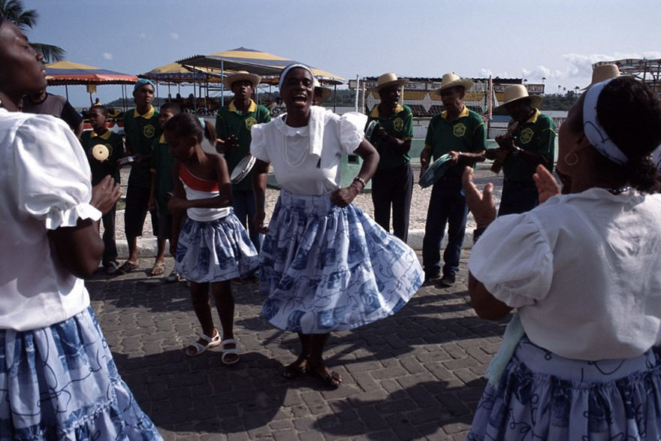
A HISTÓRIA CATÓLICA DO SAMBA NA BAHIA: REFLEXÕES SOBRE A DIÁSPORA AFRICANA
Matheus Henrique Nono Almeida
Por: Michael Iyangana

Slide 2
INTRODUÇÃO
__________________________________________________________________________________
A Diáspora Africana não é algo evidente por si só, suas fronteiras são sempre mutáveis. Historicamente falando, “pessoas negras no Novo Mundo se tornou representável como africano” (Palmié, 2008, p. 9).
Importância fundamental do catolicismo para uma possível reelaboração da Diáspora Africana.
Ex.: conjuntos afro-venezuelanos de percussão tocam em festas públicas de São João, Santo Antônio e São Benedito assim como durante velorios del santo, quando os venezuelanos juntam tambores, orações e poesia espanhola e um movimento coreografado conhecido como cuadrilla diante de altares domiciliares. Manifestações assim também são vistas na Colômbia, República Dominicana, Equador e em Cuba.

Slide 3
O SAMBA “CATÓLICO” NA BAHIA
__________________________________________________________________________________
O samba faz parte íntegra das devoções aos santos católicos, tanto nas procissões públicas como em celebrações domiciliares. Evidências tanto coreológicas como musicológicas e etimológicas sugerem que o samba e suas partes constituintes vêm principalmente dos falantes bantu da África Central (Carneiro, 1961, p. 10-11; Doring, 2004, p. 82-84; Kubik, 1979, p. 15-22, 2013, p. 30-33; Silva e Filho, 1983, p. 43-44)
Importância cosmológica: sambar não só alegra as pessoas como também faz felizes os santos.
Nesses termos cosmológicos, o samba do Recôncavo Baiano se assemelha aos congados do sudeste brasileiro, onde a ligação entre as práticas centro-africanas e os santos católicos também é bastante forte.

Slide 4
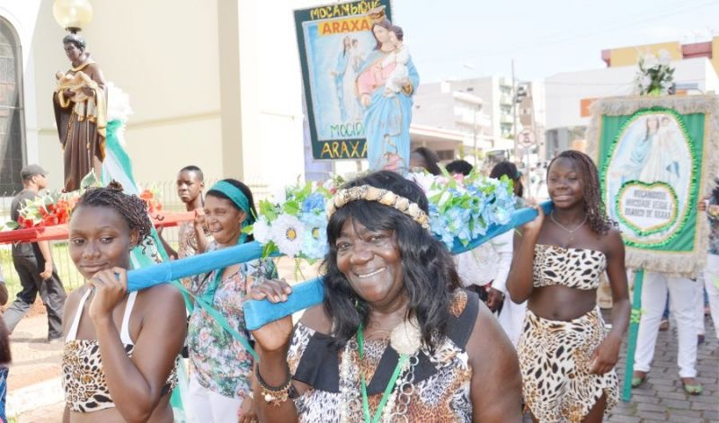
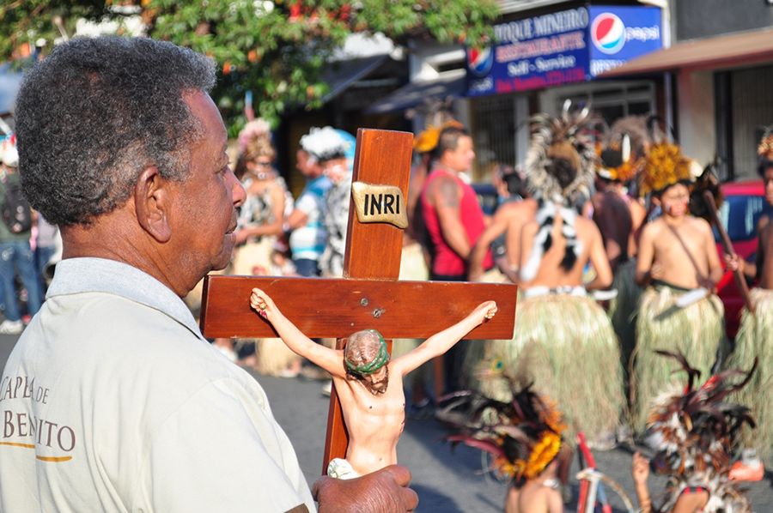
Congados recebendo bênção e saúdam Basílica do Santíssimo Sacramento, Uberaba, MG.
Congados com tradição indígena, Poços de Caldas, MG.

Slide 5
AS IRMANDADES CATÓLICAS DO BRASIL SETECENTISTA
___________________________________________________________________________________
A palavra “samba” aparece pela primeira vez em 1838 (Sandroni, 2012, p. 88). Já no séc. XVII (Budasz, 2007, p. 7-8), documentos revelam um pouco sobre a existência de uma dança que provavelmente viria a ser chamada de “samba” séculos mais tarde. As primeiras boas evidências começam a aparecer no séc. XVIII, nas principais instituições sociais negras no Brasil Colônia: as irmandades negras e os calundus.
Irmandades leigas serviam como sociedade de ajuda mútua e veículos de ascensão social, que tinha como fundamento a comemoração de seu santo padroeiro.
As irmandades se dividiam à base de “cor”, separando “brancos”, “pretos” e, mais tarde, “pardos” (Mulvey, 1980, p. 254-255; Parés, 2007, p. 82; Reis, 2003, p. 41-51; Russell-Wood, 2011, p. 239-240).
De forma geral,os centro-africanos dominavam as irmandades negras, servindo como líderes e fundadores e, consequentemente, tinham um papel decisivo na escolha dos santos padroeiros e na maneiros como festejá-los.

Slide 6
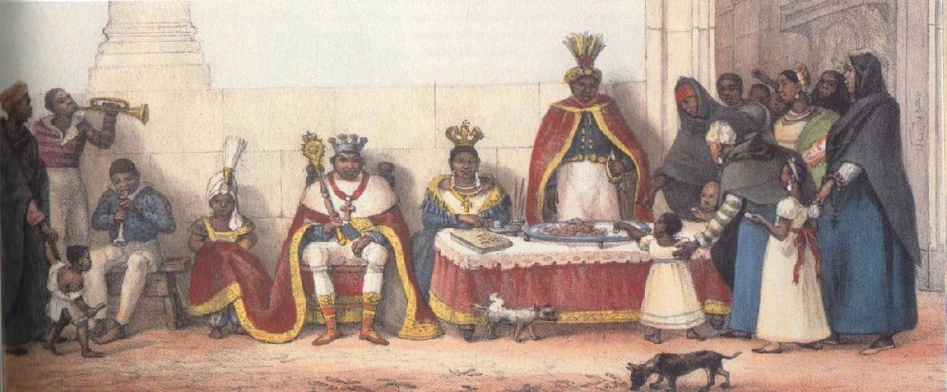
A predominância de rituais e danças centro-africanos durante as festas de santos padroeiros é resultado de uma série de fatores. Centro-africanos compunham a grande maioria de africanos escravizados nas Américas, além do fato desses africanos já vinham com um histórico longo de catolicismo. Também podemos citar o fato de que a estética centro-africana nunca foi hegemônica nem monolítica. Assim, os negros de etnias variadas teriam interagido na criação de novas ideias, sejam essas estéticas ou devocionais.

Slide 7
OS CALUNDUS
__________________________________________________________________________________
Calundu: ritual de adivinhação que se espelhava em rituais de processão ancestral da África Central (Sweet, 2003, p. 145). Os instrumentos musicais utilizados durante os ritos eram instrumentos comuns centro-africanos, tais como tambores, ganzás e pandeiros, instrumentos característicos do samba de hoje. Os calundus não poderiam ser caracterizados como manifestações católicas.
Ao longo do séc. XVIII, os calundus gradualmente desapareceram, provavelmente porque foram incorporados a outras práticas e instituições religiosas (ex.: candomblé, umbanda, catolicismo, espiritismo etc.).
Os calundus como também os quilombos sinalizam a dedicação que os negros tinham por certos santos católicos. Por exemplo, após a destruição de Palmares, foram descobertas imagens de santos católicos (Carneiro, 1966, p. 27).
Documentação histórica mostra que negociações entre irmandades negras e autoridades eclesiásticas não eram raras, o que nos leva a concluir que as irmandades negras empregavam danças africanas não por ignorância, mas sim por vontade própria.

Slide 8
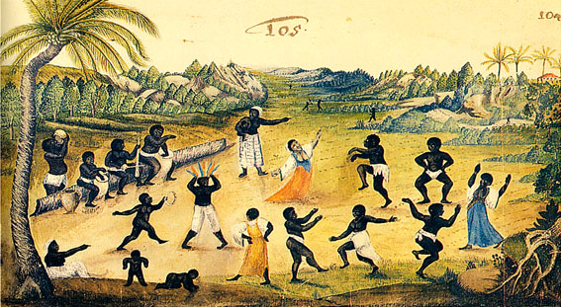
A dança do calundu, por Zacharias Wagener (1614-1668)

Slide 9
O SAMBA “CATÓLICO” NO SÉCULO XIX
__________________________________________________________________________________
No início do séc. XIX muitos dos movimentos coreográficos encontrado nas festas das irmandades talvez tenham se tornado comuns em contextos católicos na sociedade baiana. Já em meados dos Oitocentos, a percussão “dos negros” - chamada de “samba” ou “batuque” - era fato comum nas ruas após procissões católicas ou até em frente às igrejas depois de novenas.
Há registros de manifestações de tal caráter em nome de São Cosme e Damião na Freguesia de Sé, que, nessa época, era um bairro de classe operaria cujos moradores eram de maioria branca e parda (Nascimento, 2007, p. 119). Com base nisso, talvez possamos inferir que este possível samba católico já ia além do segmento negro da sociedade.

Slide 10
O SAMBA “CATÓLICO” NO SÉCULO XX
__________________________________________________________________________________
Este samba chamado de “católico” - uma manifestação baiana derivada de estéticas centro-africanas e feita para santos católicos - foi primeiramente articulada no contexto das duas instituições coloniais mais importantes, as irmandades e os calundus. Até o início do séc. XIX, sambar para os santos parece ter disseminado pelas celebrações cotidianas de indivíduos negros em esferas sociais públicas e particulares. Por volta de meio século depois, o samba parece romper algumas barreiras sociais. Já no século XX, o samba católico fazia parte da “cultura” da celebração aos santos católicos.

Slide 11
CONSIDERAÇÕES FINAIS
__________________________________________________________________________________
A história do catolicismo na Bahia envolve o samba e vice-versa, pois os dois fazem parte da mesma história.
“Como separar aquilo que é africano ou não quando se trata de um hemisfério cuja economia, história e estrutura social são fruto das contribuições (mesmo forçadas) dos africanos escravizados? Por que não afixar um afro- em tudo? Afinal, a globalização que hoje liga o mundo inteiro começou a solidificar a partir do brutal comércio transatlântico de escravos.”
Reconhecer as maneiras diversas que os africanos contribuíram para a construção das Américas é de fundamental importância tanto para a população negra cuja história foi brutalmente apagada e pisada pela escravidão como para a sociedade em geral no combate contra o racismo.

